Slide 1
罗贯中《三国演义》
历史上第一部章回体小说
施耐庵《水浒传》
历史上第一部白话文章回小说
文学史上第一部描写农民起义全过程的长篇小说
吴承恩《西游记》
曹雪芹《红楼梦》
古典小说的巅峰之作，封建社会的百科全书

Slide 2
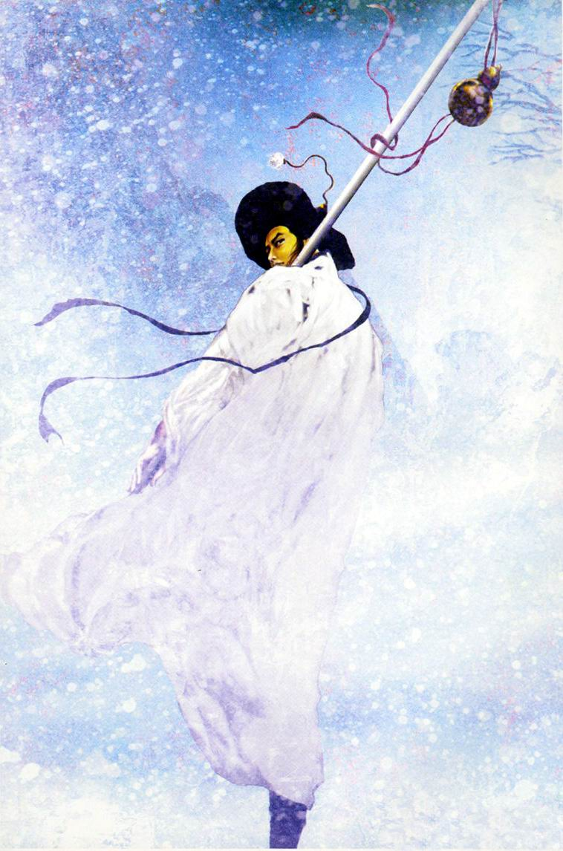
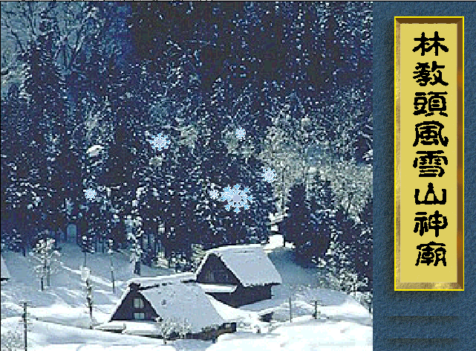
施耐庵

Slide 3

学习目标
学习重点：
1、叙述的巧妙
2、形象的典型
3、环境的精妙

Slide 4
《水浒传》以农民起义的发生、发展过程为主线，通过各个英雄被逼上梁山的不同经历，描写出他们由个体觉醒到走上小规模联合反抗，到发展为盛大的农民起义队伍的全过程，表现了“官逼民反”这一封建时代农民起义的必然规律，塑造了农民起义领袖的群体形象，深刻反映出北宋末年的政治状况和社会矛盾。

Slide 5
相关背景
北宋末年，封建统治者昏聩淫逸，外族入侵，加之连年自然灾害，民不聊生，正如书中所写的：“赤日炎炎似火烧，野田禾稻半枯焦。农夫心内如汤煮，公子王孙把扇摇！”（见《水浒》第十六回）于是大大小小的农民起义接连地爆发。

Slide 6
水浒的人物：
《水浒传》全书共涉及人物787位，其中有名有姓的有577位，有名无姓有9位，有姓无名的有99位。
梁山泊一百单八将，由天罡星三十六员和地煞星七十二员组成。女性形象：一丈青扈三娘,母夜叉孙二娘,母大虫顾大嫂
小说《水浒传》是刻画人物最多的小说之一。
是我国文学史上的经典人物群像。

Slide 7
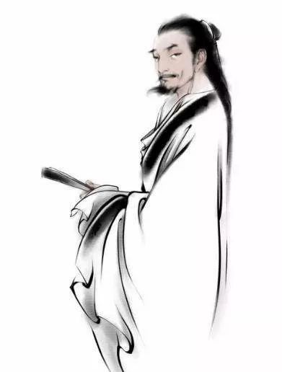
金圣叹评《水浒》人物性格
《水浒》写一百八人性格，真是一百八样。
《水浒》所叙一百八人，人有其性情，人有其气质，人有其形状，人有其声口。”
金圣叹：著名文学家、文学批评家

Slide 8
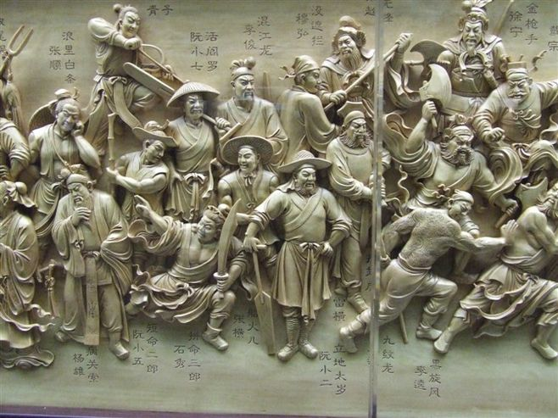
一百单八将
路见不平，拔刀相助，
啸集梁山，聚义水泊，
劫富济贫，替天行道。
大块吃肉，大碗喝酒。

Slide 9

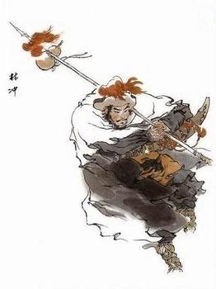
走近林冲

Slide 10
个人档案
姓名：林冲 豹子头“小张飞”
相貌：
豹头环眼，燕颔虎须，八尺长短身材，三十四五年纪。
丈八蛇矛紧挺，霜花骏马频嘶。
满山都唤小张飞，豹子头林冲便是。

Slide 11
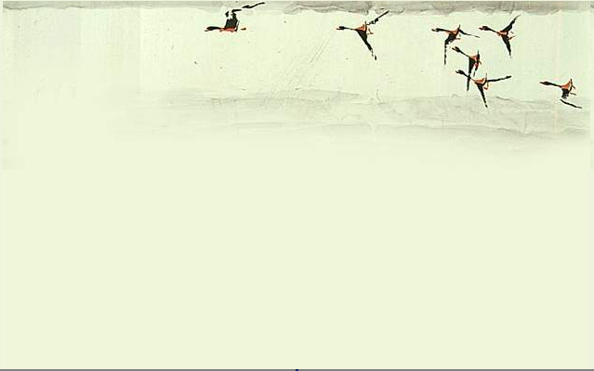
豹头环眼：指人的脑袋偏小，眼睛很大，形容相貌精悍，有阳刚之气。
燕颔（hàn）虎须：形容相貌威武。

Slide 12
个人档案
原职：东京八十万禁军枪棒教头
梁山司职：马军五虎将第二
所用兵刃：梨花枪，后改用丈八蛇矛
主要事迹：误入白虎堂、风雪山神庙、火并王伦、
征讨辽国、征讨田虎、王庆、方腊等等。
人物结局:江南平定后，林冲作为幸存正将，随大军班师，却在屯扎杭州期间得了风瘫，被留在六和寺中养病，由武松看视照顾。他在半年后病故，追封忠武郎。

Slide 13
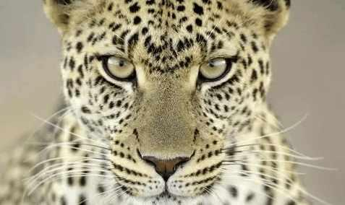
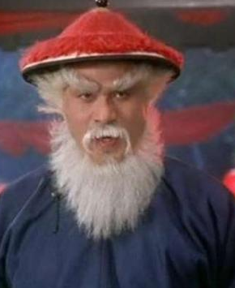
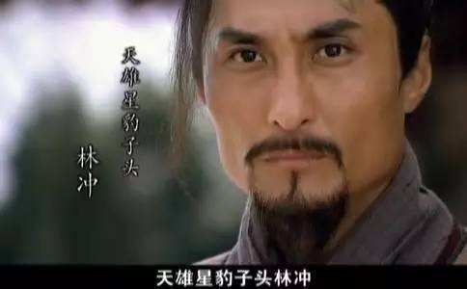

Slide 14
听听林冲的故事

Slide 15

与课文前后有关的情节是这样：林冲原是东京80万禁军教头，他的上司（太尉）高俅的干儿子高衙内看上了他的妻子。他们设计使林冲买了一把宝刀，又传高俅的命令，说高太尉要看那宝刀。于是林冲奉命带着宝刀去见高俅，没想到竟被他们诬陷为“行刺”的刺客，无辜地被刺配沧州。在路上，陆虞侯买通押送公人董超、薛霸，多次要杀林冲，被鲁智深在野猪林救下。林冲刺配沧州后被派去管理天王堂。不久陆虞侯又贿买了沧州的管营、差拨，调林冲去草料场，想借机烧死林冲，林冲被逼无路可走，终于走上了杀人报仇的道路，这便是节选部分的情节。后来林冲辗转到柴进家，躲避官府的追捕。由于官兵追杀很紧，柴进就把他介绍到梁山泊白衣秀士王伦那里去。从此以后林冲才加入到农民起义的队伍中去。

Slide 16
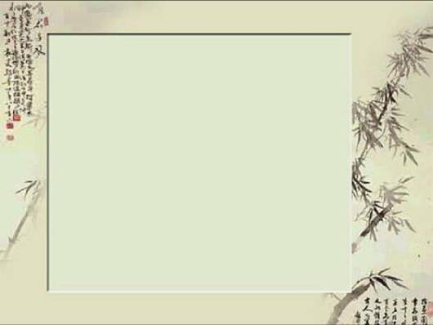
情节梳理：
模仿本文的标题，给本文情节各部分拟一个小标题。

Slide 17
序 幕：林教头沧州遇旧知
开 端：陆虞候密谋害林冲
发 展：林教头接管草料场
高潮结局：林教头风雪夜复仇

Slide 18
叙述的巧妙——情节手法
作者是如何“讲”故事的
1、情节叙述视角
①全知视角：作者
②限制视角（有限视角、特定视角）
2、情节叙述顺序
顺叙、插叙
3、情节安排技巧
①双线索：明暗线
②波折③伏笔（大雪压倒草料场、大石头靠门）
④详略（两次偷听）
⑤巧用道具（大石头、酒葫芦、花枪）6.多处环境或详细环境描写

Slide 19
1.叙事视角
全知视角---叙述者视角
街上寻仇、替换老军、看管草料场、市井买酒、雪压住所、栖身山神庙等等情节。就连故事中人物的心理活动也了如指掌
特定视角1（限制视角）------李小二
108页：忽一日，李小二正在门前安排菜蔬下饭，只见一个人闪将进来，酒店里坐下，随后又一人闪入来。看时，前面那个人是军官打扮，后面这个走卒模样，跟着也来坐下。
二人离开之后，李小二的叙述功能便终止。作者又转回全知叙述
特定视角2（限制视角）------林冲借宿山神庙
112页：只听得外面有人说将话来。林冲就伏门边听时，是三个人脚步响，直奔庙里来，九个“一个”
自始至终，作者没有确切地告知究竟是谁讲了哪句话，读者只是根据情理进行合理推断而已。

Slide 20
2、情节叙述顺序
顺叙
插叙：第一段林冲在东京救助过李小二
这部分插叙的作用？
3、情节安排技巧
①双线索：明线：林冲被一步步逼反的经历
暗线：敌对者实施毒计的阴谋
两线必须有一个共通点才能合二为一:林冲偷听
作用： A内容—深化、丰富主旨（社会、历史角度）；突出丰富形象
B结构—情节集中紧凑；叙述、情感富有变化。
C“我”—真实性；对比衬托
②波折：跌宕起伏、一波三折- -------忍、怒、安、反

Slide 21
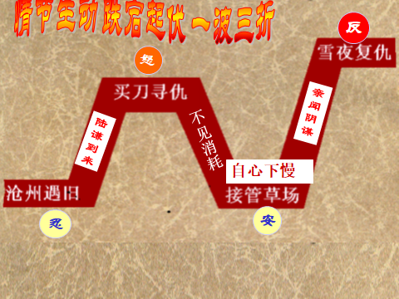

Slide 22
④详略（两次偷听）
李小二略写？
林冲详写？
略写：1.密谋，听不清，符合生活逻辑；
2.制造悬念；
3.听到关键信息“高太尉”“要了性命”，推动买到复仇情节发展
4.略写不影响对主要人物林冲性格的塑造和主题揭示
详写：1.林冲听清真相，彻底清醒，手刃仇敌，完成了反抗，实现人物性格的转变，丰富形象
2.照应开头酒馆密谋，情节完整；揭示真相，推动后文手刃仇敌高潮情节的到来。

Slide 23
形象的典型

Slide 24
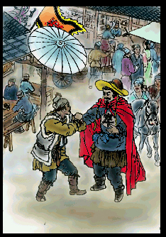
序幕
沧州遇旧知

Slide 25
人物塑造——正面描写：个性化语言
林冲刺配沧州，邂逅李小二，从言谈中表现了他什么样的思想状况（性格）？
林冲指着脸上道：“我因恶（冒犯）了高太尉，生事陷害，受了一场官司，刺配到这里。如今叫我管天王堂，未知久后如何。……”
“我是罪囚，恐怕玷辱你夫妻两个。”
侧面描写：李小二夫妇表现和评价
“谁不知恩人大名，但有衣服便拿来家里浆洗缝补。”
仗义善良，扶弱济贫（侠气）
逆来顺受，委曲求全（忍）
性格特点：

Slide 26
情节塑造形象—— 林冲经历：
相国寺妻子受辱，他忍。
误入白虎节堂，被刺配沧州，他忍。
路上被百般虐待，他忍。
野猪林谋杀，他忍。
到沧州也只等着有一天遇赦回东京去，他忍。

Slide 27
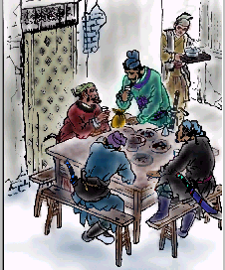
开端
陆虞候密谋害林冲

Slide 28
思考：林冲从李小二那里听说了这件事之后是什么态度？后来怎样了？
……林冲听了，大惊道：“这三十岁的正是陆虞候。那泼贱贼敢来这里害我！休要撞着我，只教他骨肉为泥！”
林冲大怒……先去街上买把解婉尖刀。街上寻了三五日，不见消耗，林冲也自心下慢了。（第5段）
为什么过了三五日，林冲这么容易熄灭怒火？表现出林冲的什么性格？

Slide 29
说明当迫害逼到眼前时，林冲也是嫉恶如仇、刚猛（初见“狠”的端倪），具有强烈的反抗意识（怒）
买刀寻仇
这说明林冲的反抗并不坚决，幻想得过且过，委曲求全。（忍）
未遇仇家

Slide 30
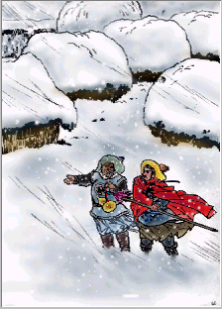
接管草料场

Slide 31
派林冲看守草料场本是陆虞候等人的诡计，想置林冲于死地，林冲是什么态度？表现他的什么性格？
说明林冲的心中复仇的念头更淡漠了，委曲求全的思想又占了上风。
开始：心有疑虑
接着：想安稳过冬
后来：祈求"神明庇佑"
这充分说明他还有随遇而安的思想
除此之外，还有其它性格体现吗？

Slide 32
细节塑造人物

Slide 33
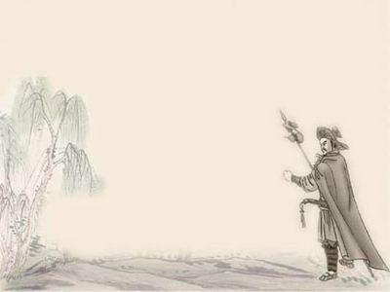
第10段：那两间草厅已被雪压倒了，（林冲）把被卷了，花枪挑着酒葫芦，依旧把门拽上，锁了，望那庙里来。
这一细节描写有哪些作用？
①写林冲的责任心。虽然他此时站在大雪迷漫之中不知道
今晚安身何处，他先想到的是草料场的安全：搬开、探、
摸。认定安全了，才想“怎生安排”自己：卷、挑、锁。
②写林冲的软弱、安分守己、随遇而安。没有怨恨，没有激愤，将就着过
③埋下伏笔。起火是人为。

Slide 34
花枪、酒葫芦
酒葫芦代表罪囚身份，隐忍苟安
花枪代表英雄气、反抗意识
“花枪挑着酒葫芦”
“葫芦丢了不要，提了枪”

Slide 35
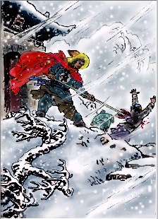
高潮*结局
火烧草料场
风雪夜复仇

Slide 36
P118.林冲进了山神庙，“入得庙门，再把门掩上。旁边止有一块大石头，掇将过来靠了门。”作者为什么要描写这么一个细节？
①伏笔。为下文“用手推门，却被石头靠住了”埋下了伏笔，陆虞候等人只好站在庙外边看火边说话，林冲躲在庙内听得一清二楚，知道了事情的真相，完成了性格上的重大转变。
②恭敬、小心。一个临时栖身地，他都如此

Slide 37
翻身回来……林冲喝声道：“……”劈胸只一提，丢翻在雪地上，把枪搠在地里，用脚踏住胸脯，身边取出那口刀来，便去陆谦脸上搁着……把陆谦上身衣服扯开，把尖刀向心窝里只一剜，七窍迸出血来，将心肝提在手里……
轻轻把石头掇开，挺着花枪，左手拽开庙门，大喝一声……
回头看时，差拨正爬将起来要走，林冲按住喝道：……又早把头割下来，挑在枪上。
作者用洗练的文字生动地再现了林冲杀敌时的干脆利落，是他多年心中怒火的总爆发，体现出一向隐忍的林冲奋起的反抗，与“官逼民反”的主题相映合。

Slide 38
林冲性格里的“狠”
林冲自然是上上人物，写得只是太狠。看他算得到，熬得住，把得牢，做得彻，都使人怕。
——金圣叹

Slide 39
个性化语言之其他人物
林冲在庙内偷听三人说话。自始至终，作者没有确切地告知究竟是谁讲了哪句话，但我们可以根据人物的语言判断出。请你分析这九个“一个”是谁说的？
第一、五、七个“一个”是差拨。他是为实现陆谦杀害林冲的阴谋，直接献计与执行的人，几句话是为了向陆谦邀功，替自己摆功第二、四、九个“一个”是陆谦，他是奉高太尉之命来杀害林冲的。第三、六、八个“一个”是富安，他是陆谦的走卒，说话是随和逢迎的态度。

Slide 40

分析环境

Slide 41
小说有多处对风雪的描写，请找出来，并简析其作用。

Slide 42

（1）直接描写风雪
a.林冲初到草料场时，写风雪初起
“正是严冬天气，彤云密布，朔风渐起，却早纷纷扬扬卷下一天大雪来。”
b.林冲去市井沽酒时，写雪势正大
“雪地里踏着碎琼乱玉，迤逦背着北风而行。那雪正下得紧。”
c.离开酒店回草料场时，进一步写雪势之大
“看那雪，到晚越下得紧了。”

Slide 43
（2）用侧面描写衬托风雪
a.是通过环境描写衬托风雪
草屋：“又被朔风吹撼，摇振得动”，
“那两间草屋已被雪压倒了” (林冲沽酒回来)
——风很猛，雪很大
b.是通过人的动作、感觉衬托风雪
“向了一回火，觉得身上寒冷”（林冲在草屋内）
“先取下毡笠子，把身上的雪抖了”
“上盖白布衫也早有五分湿了” （到山神庙里）
“把被扯来盖了半截下身”（吃酒时）
——描写人物的动作、感觉时，时时不忘风雪

Slide 44
环境描写的具体作用是？

Slide 45
复习：环境描写的作用主要有：
1）交待故事发生的时间、地点。为人物活动提供具体的背景。
2）渲染气氛、烘托人物；
3）推动情节发展。
4）铺垫
5） 象征、暗示社会背景或人物命运
6）突出主旨
注意：社会环境答题时，必须首先点出怎样的社会现实。

Slide 46
①渲染气氛、烘托人物。朔风、大雪，渲染凄冷悲壮的氛围，烘托出人物的处境险恶、沉郁心情在风雪中走上反抗道路，衬托了奋起反抗的果决
②推动情节发展。正因为风大雪紧，林冲才要喝酒，才会在沽酒途中见到山神庙；正因为风大雪紧，草房才被摇振、压倒，林冲才被迫到山神庙安身……直到暗中听到陆谦等人的谈话，促使林冲杀敌复仇，在性格上出现了重大的转折。
③“风雪”暗示着人物性格及命运，将有重大的转变。怒吼的北风，纷纷扬扬的满天大雪，草料场上的熊能火焰，都有力地表现了林冲正在剧烈变化的思想性格和转变的命运。

